Slide 1
Özgüven
DEĞERLER EĞİTİMİ
Ecz. Fadime Bolkan İlkokulu
Rehberlik Servisi

Slide 2

Bir zamanlar
bir çocuk varmış.

Slide 3
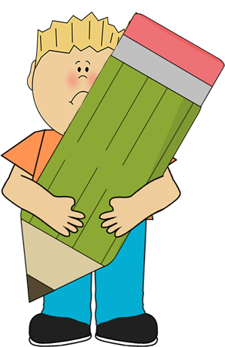
Bu çocuk,
ne yaparsa yapsın bir türlü yazamazmış.

Slide 4

Ve hatta asla okuyamazmış.

Slide 5

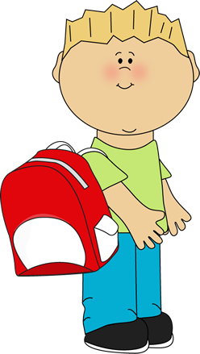
Harfleri hiç bilemezmiş.
Kelimeler onun düşmanıymış.
Gözlerinin önünde dans ederlermiş.
Notes:
www.egitimhane.com

Slide 6


Okuyup yazamadığı için derslerinden geri kalmış. Arkadaşları ona hep gülmüşler.

Slide 7

Öğretmeni de onu sevmezmiş. Onun hiçbir işe yaramayan biri olduğunu düşünüyormuş. Ve onun okuldan atılmasını istiyormuş.

Slide 8
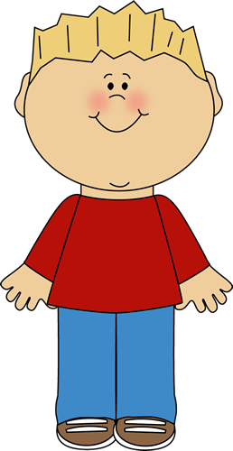
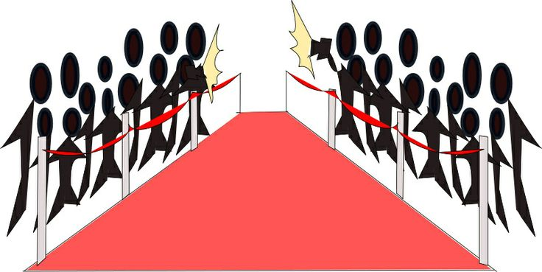
Ama o kendine hep güvenmiş. Hiç vazgeçmemiş.
Ve günün birinde şans yüzüne gülmüş.
Artık bütün dünya onu konuşuyormuş.

Slide 9

Atomu keşfedip dünyaca ünlü bir bilim adamı olmuş.
Peki kim bu bilim adamı ?

Slide 10
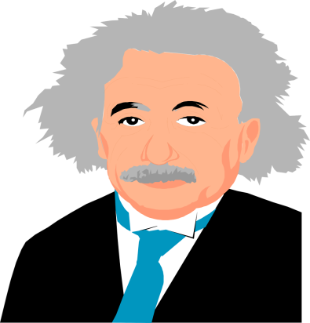
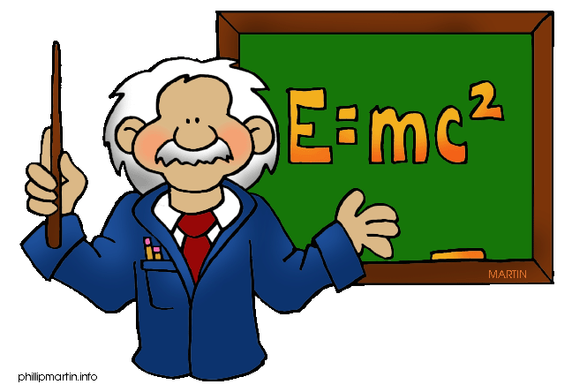
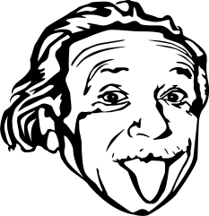
ALBERT EİNSTEİN

Slide 11
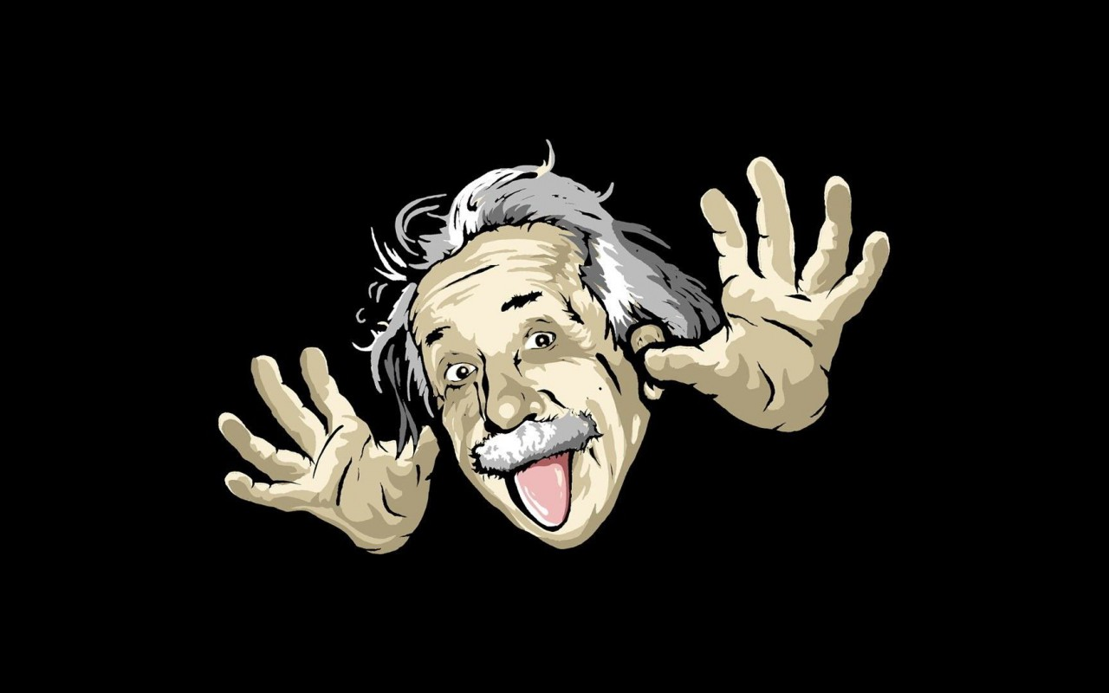
Peki Einstein’i büyük bir bilim adamı yapan özelliği neydi ?
Kendine güvenmesi.
Kendine güvenmeye “ÖZGÜVEN” denir.

Slide 12


Hepimizin bildiği gibi, Edison hayatımızın vazgeçilmez bir parçası olan ampulü bulup, dünyamızı aydınlatmıştır.

Slide 13


Edison ampulü icat edebilmek için tam 1000 deneme yapmıştır. Fakat asla pes etmemiş,kendine hep güvenmiş, tekrar tekrar denemiştir.

Slide 14

Bir gün gazetecinin biri ona sormuş:
— Bay Edison. Duyduk ki ampulü ancak 1000. denemede bulmuşsunuz. Acaba merak ediyoruz, 1000 defa başarısız olmak nasıl bir duygu?

Slide 15
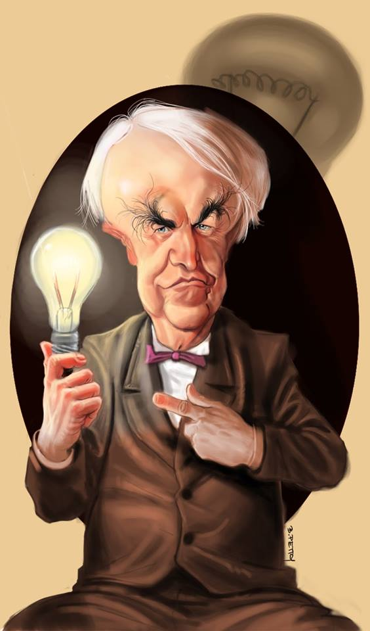
Edison, bu soru karşısında sadece gülümsemiş ve cevap vermiş:
— Ampulü icat etmek için yapmış olduğum her deneme bir başarısızlık değil, aksine başarı için atılmış birer adımdı. Ben 1000 deneme sonucunda 1000 kez başarısız olmadım, 1000 kez yeni şey öğrendim ve başardım.

Slide 16

Peki Edison, ampulu 1000. denemede bulmasını neye borçlu ?
Kendine güvenmesine.
İşte kendine güvenmeye “ÖZGÜVEN” denir.

Slide 17

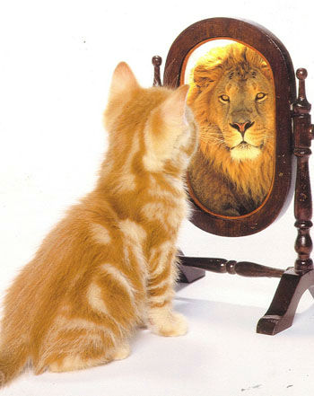
Özgüven; kendimizi iyi hissetmemiz demektir. Başka bir deyişle kendimiz olmaktan memnun olmak ve bunun sonucu olarak kendimiz ve çevremizle barışık olmamız demektir.
Kısaca;"sevilebilir ve becerebilir olma" duygusudur da diyebiliriz .

Slide 18
ÖZGÜVENİMİZ OLMADIĞINDA
Yeteneklerimizi fark edemeyiz. Bu yüzden başarısız oluruz.
Daha önce hiç yapmadığımız bir işle karşılaştığımızda endişeleniriz. Yapamayacağımızı düşünürüz.
Birçok durumda, özellikle karar vermemiz gereken durumlarda rahatsız ve huzursuz oluruz.

Slide 19

ÖZGÜVENİMİZ VARSA
Bir işi yapamadığımızda bahane üretmek yerine yeniden denemeye başlarız.
İlk seferinde tümüyle doğru olarak anlamadığımız ya da yapamadığımız bir işin dünyanın sonu anlamına gelmediğini biliriz.
Hatalarımızı dert etmek yerine onlardan ders almasını becerebiliriz. Birçok durumla ve sorunla daha iyi baş edebiliriz.

Slide 20
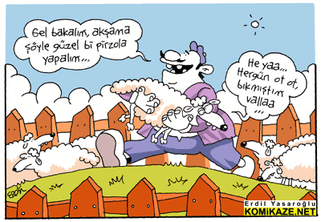

Slide 21
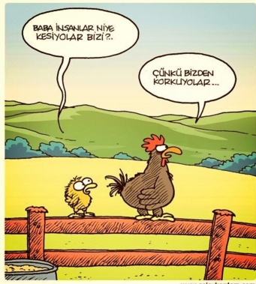

Slide 22
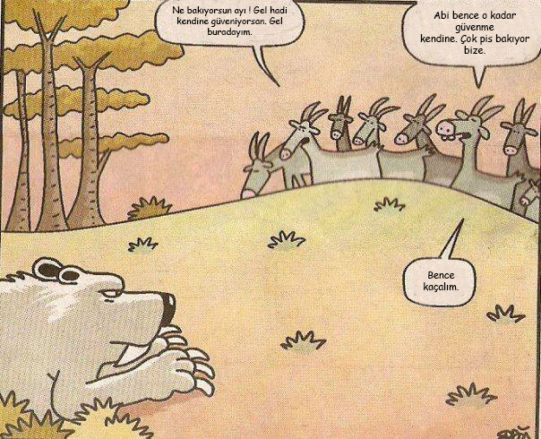

Slide 23
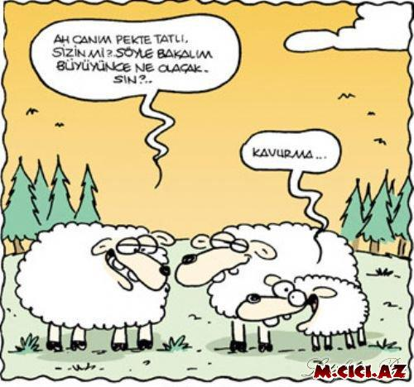

Slide 24
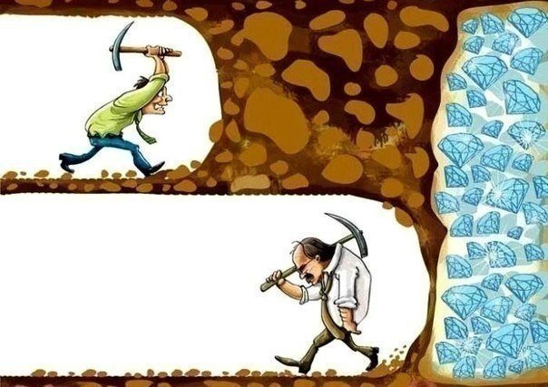

Slide 25
